Slide 1
Sestanek z DID
Predstavitev projekta:
Uporaba RF spektra za storitve elektronskih komunikacij
Meta Pavšek Taškov: Vodja projekta
29.05.2012

Slide 2
Uvod
Predstavitev:
  Naslov projekta: Uporaba RF spektra za storitve elektronskih komunikacij
  Naslov dokumenta: Analiza stanja uporabe frekvenčnega spektra za storitve elektronskih komunikacij
  Aktivni člani skupine s strani APEK
  Terminski plan (prosojnici)
  Kazalo (prosojnici)
Sodelovanje z DID
  Povabilo strokovnjakov k sodelovanju na posameznih poglavjih
Razno

Slide 3
Člani projektne skupine
Vodja projekta: Meta Pavšek Taškov
Aktivni člani:
Aleksander Kmetec | Martin Očko
Darja Petric-Štrbenk | Mark Pohar
Franc Kovačič | Marjan Trdin
Igor Funa | Miran Vozlič
Iztok Lampe | Niko Gaberc
Igor Sbrizaj | Nataša Vidmar
Janja Slatnar | Silvester Starič
Katja Mohar-Bastar | Tomo Žbontar
Martina Jug | Urban Kunc
Matjaž Mušič
3

Slide 4
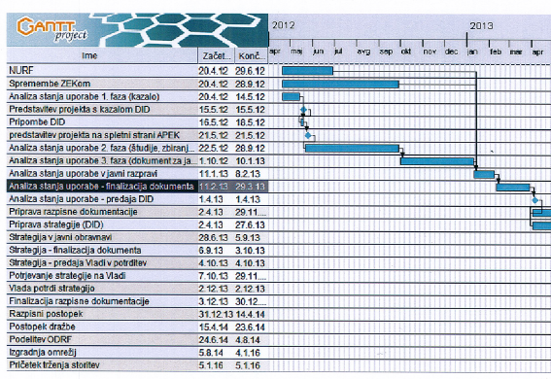
Terminski plan projekta do 31.03.2013

Slide 5
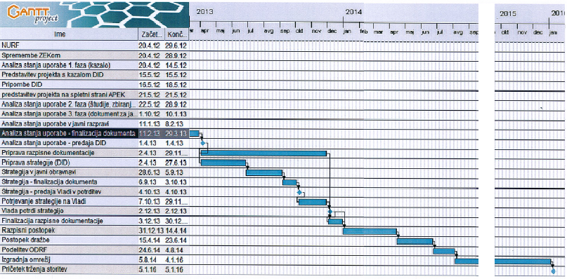
Terminski plan projekta po 31.03.2013

Slide 6
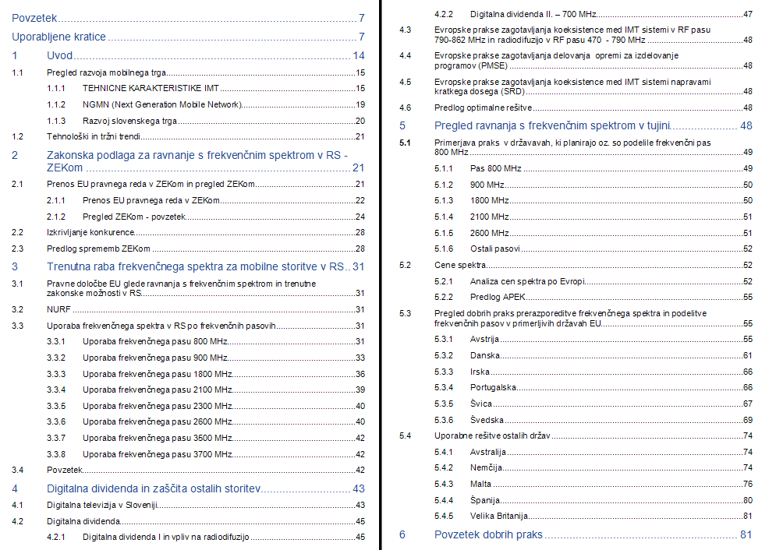
Kazalo (1)

Slide 7
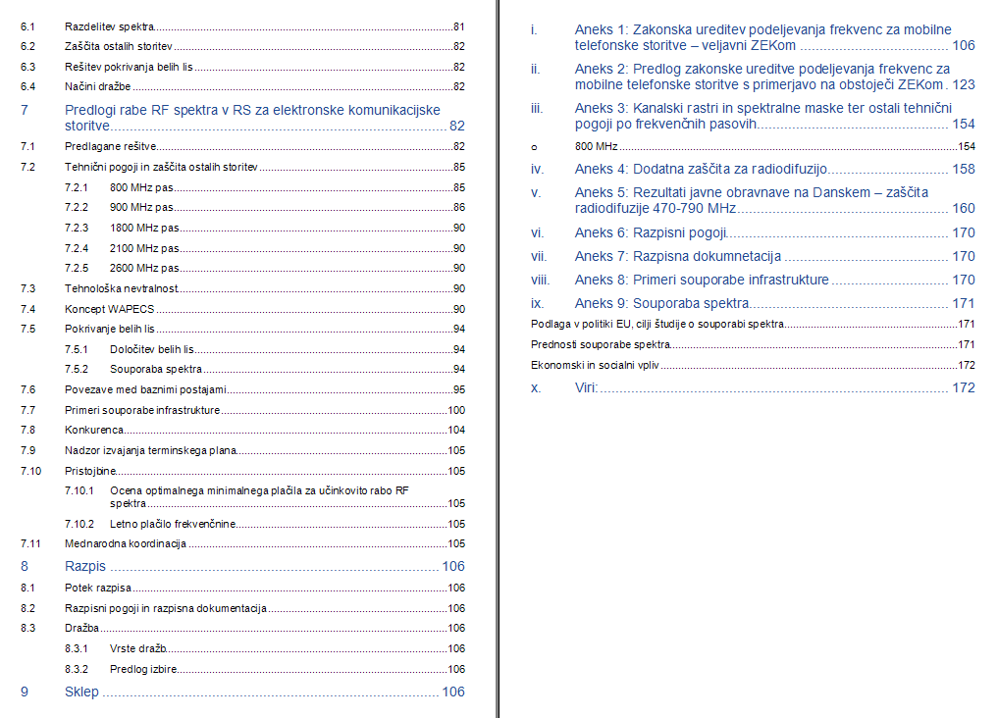
Kazalo (2)

Slide 8
Sklep
Sodelovanje z DID
  Povabilo strokovnjakov k sodelovanju na posameznih poglavjih
Razno
Sklep

